Slide 1
Differentially Private Malicious Agent Avoidancein Multiagent Advising Learning
Dayong Ye , Tianqing Zhu, Member, IEEE, Wanlei Zhou, and Philip S. Yu , Fellow, IEEE

Slide 2
Abstract
Limitation 1:All the agents in a system are assumed to be friendly and cooperative.
Fact 1:Malicious agents may exist and provide false advice to hinder the learning performance of other agents.
Limitation 2:The analysis of communication over head in these approaches is either overlooked or simplified.
Fact 2:in communication-constrained environments , communication overhead has to be carefully considered.
New approach : By using the differential privacy technique, the proposed approach can reduce the impact of malicious agents without identifying them. Also, by adopting the privacy budget concept, the proposed approach can naturally control communication overhead .

Slide 3
Introduction
环境：MULTIAGENT system (直译：多重代理系统，个人理解：多客户端系统) is composed of a loosely coupled group of agents. These agents can collaboratively solve complex problems by interacting with one another
背景：MARL(multiagent reinforcement learning)，在MARL中，agent 可以通过与环境或其他agents的反复交互来学习behavior.传统的MARL方法需要大量的agent和环境的交互来学习behavior，为了提升agent学习的表现，agent advicing被提出。
agent advicing : agent之间可以互相寻求advices.

Slide 4
Introduction
做了什么？
这篇论文把恶意代理和通信开销全部考虑在内，提出了新的advising方法！

Slide 5
Introduction
有什么创新？
提出的方法通过解决恶意代理和通信开销的问题，克服了现存方法的限制
通过使用差分隐私技术，提出的方法可以在不需要确认恶意代理的情况下降低他们带来的影响。因此，用来建立信任模型的时间以及通信开销可以被保留
通过应用隐私估算理念，提出的方法可以自然的在不牺牲学习表现的情况下控制通信开销

Slide 6
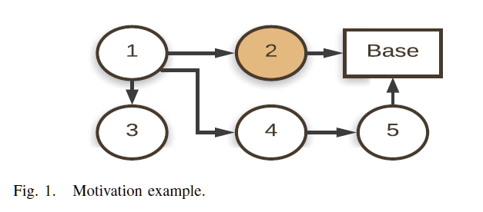
Motivation Example
每个传感器作为一个客户端，检查环境状况并发送信号给基站来做进一步处理

Slide 7
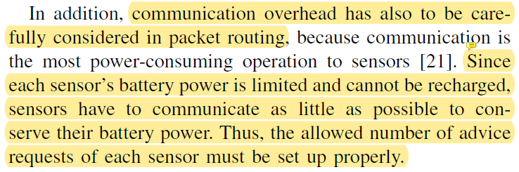
Motivation Example
packet routing problem:
由于通信范围的限制，packets一般不能直接到达base station，所以要途径许多sensors，由此引出通信开销问题。
通信开销问题：

Slide 8
预备知识-强化学习
马尔可夫决策过程，通常被描述成tuple (S, A, T, R)
S：the set of states 状态集
A：the set of actions available to the agent 可用操作集
T：the transition function 过渡函数？
R：the reward function 反馈函数
过程：At each step, the agent observes the state s ∈ S of the environment, and selects an action a ∈ A based on its policy π. After performing the action, the agent receives a real-valued reward r, and the environment changes to a new state s1 ∈ S. The agent then updates its policy π based on the reward r and the new state s1. Through this way, the agent can gradually accumulate knowledge and improve its policy to maximize its total long-term expected reward.

Slide 9

预备知识-强化学习
Q-function => Q-value

Slide 10
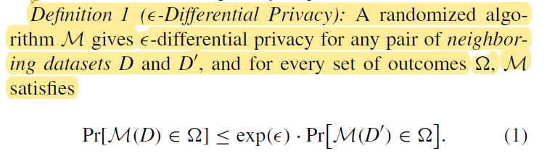
预备知识-差分隐私
理解：一种可以保证一个数据集中的单独记录被存储或移除但不会对对这个数据集的分析造成很大影响的隐私模型
目的：为了掩盖两个数据集的不同，这样就算是保护到了缺失的信息

Slide 11
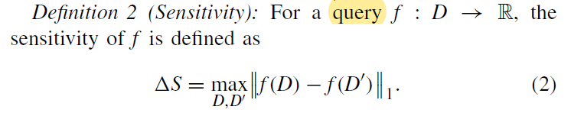
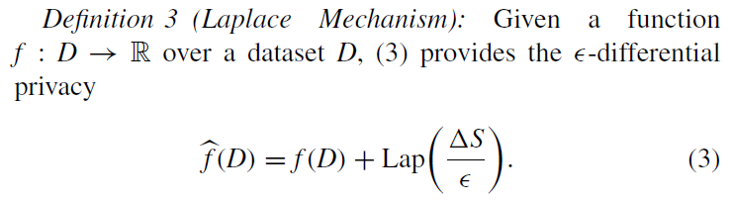
预备知识-差分隐私
原理：Laplace机制
敏感度：
Laplace噪声：

Slide 12
预备知识-差分隐私
小例子：医院发布信息有10个人患AIDS，现在攻击者知道其中9个人的信息，通过和医院发布的信息进行比对就可以知道最后一个人是否患AIDS，这就是差分隐私攻击。如果查询9个人的信息和查询10个人的信息结果一致，那么攻击者就没有办法确定第10个人的信息，这就是差分隐私保护

Slide 13
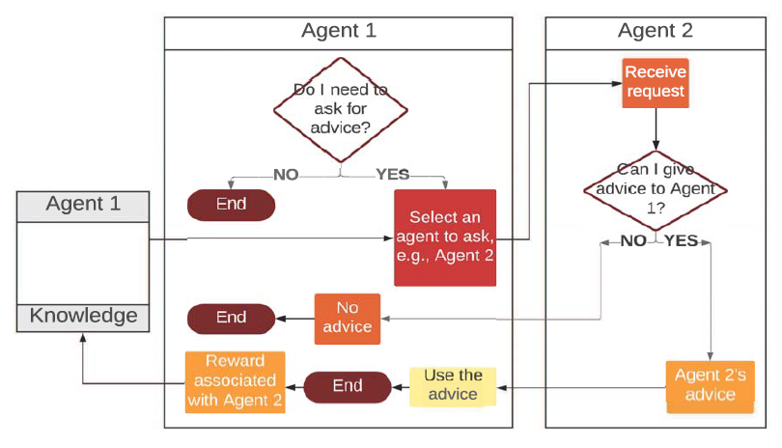
Differentially Private Agent Advising Approach
选用teacher-student框架：多个代理在共享环境中同时学习。在这个框架内，每一个agent都可以是老师或者学生，此外，每一个agent都有一个通信预算来控制它的通信开销
方法预览：

Slide 14
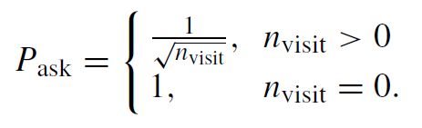
Differentially Private Agent Advising Approach
何时问？
条件：通信预算大于零
关键：做出这个决定就要看agent在当前state下的confidence，当前状态下的confidence又取决于agent身处过过几次当前state

Slide 15
Differentially Private Agent Advising Approach
问谁？
借鉴多臂老虎机，邻接agent就是老虎机的把手，向哪一个agent寻求advice就是拉动了哪一个把手，这时也就得到了一个reward，向算法中输入的是得到的一堆rewards，输出的就是临接agents中将会成为adviser的agent。
与差分隐私联系起来：用差分隐私的方法，就不会使一个恶意agent改变reward对选择最佳agent产生多大影响。同时也不会有任何agent过多的影响到算法的输出。该模型可以使用一种差分隐私机制来实现，该机制在分析输出中添加了校准的噪声，这样对手就无法判断特定记录是在数据库中还是在数据库之外

Slide 16
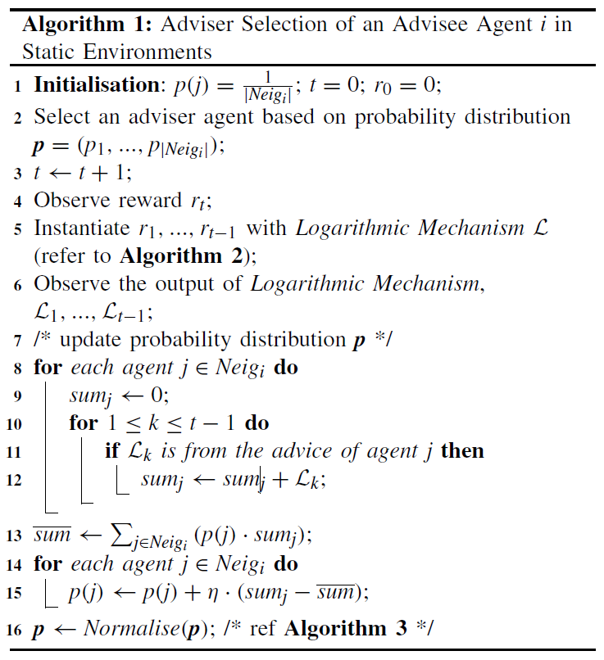
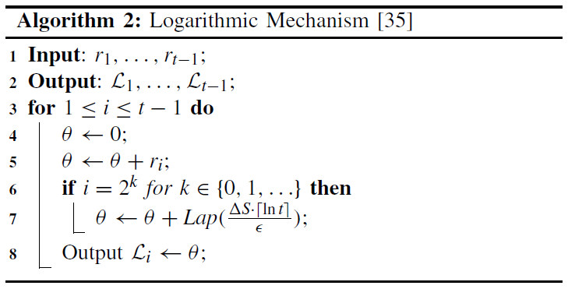
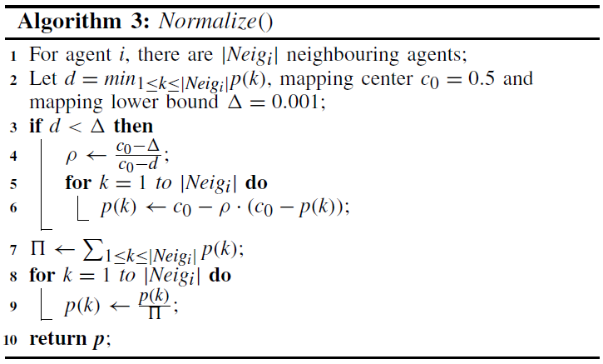
Differentially Private Agent Advising Approach

Slide 17
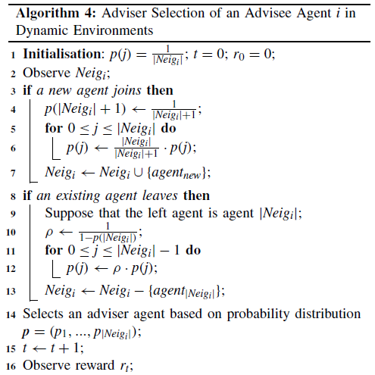
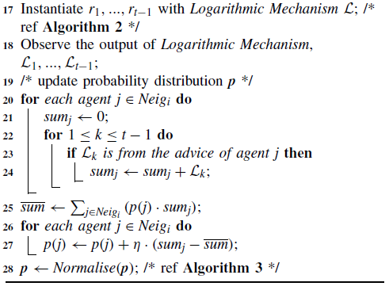
Differentially Private Agent Advising Approach
动态的情况：In dynamic environments, new agents may join the environment and existing agents may leave the environment.

Slide 18
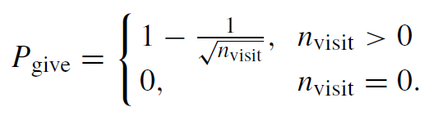
Differentially Private Agent Advising Approach
何时给advice？
条件：adviser通信预算大于0
关键：这个决定取决于建议者在请求建议者当前状态下的confidence，与寻求建议的时候相似，更高的confidence意味着更高的可能性给出建议

Slide 19
Differentially Private Agent Advising Approach
怎么给？
如果一个agent不是恶意的，那么他总会建议最好的行为，也就是当前状态下Q-value最高的行为，如果一个agent是恶意的，那么一般会建议Q-value最低的行为而不是最坏的行为，原因在于，如果一个恶意agent每次都给出最坏的advice，那么他总的accumulated reward也就会低，这样和其他agents比起来恶意的agent被选择的概率也就低了，这样以后就不能进行干扰了

Slide 20
实验与分析
与DP-Based比较的三种方法：
Broadcast-Based Approach (BC-Based)：agent向其邻居广播一个请求通知，并基于多数投票选择一个建议，其中大多数相邻代理建议的建议被选中。
Simplified Version of DP-Based Approach (DP-Removed)：移除了差分隐私的部分，用来和DP-Based进行对比。
Regular Learning Approach (Regular)：没有任何策略，在一个系统中，agent只根据收到的rewards学习，而不需要其他代理商的任何建议。

Slide 21
实验与分析-场景一
场景一：Packet Routing in Sensor Networks
问题：如何有效的将packets送往基站
目的：这个方法用于评估四种方法在合作环境下的表现
使用网络：random networks
random networks：随机网络指的是两个agents之间有连接概率p的网络
评估参数：
成功率：成功传送的包的个数和所有包数量的比值
平均步数：数据包传送到基站的平均步数
平均通信开销：产生的所有信息的数量与网络内成员数量的比值

Slide 22
实验与分析-场景一
使用原因：In the first scenario, packet routing in sensor networks, random networks are used, because sensors are randomly deployed in some situations,

Slide 23
实验与分析-场景二
场景二：Evolution of Cooperation
特别说明：In this scenario, each agent plays the prisoner dilemma (PD, 囚徒困境) game with its neighboring agents.
Rule：每个agent可以选择cooperate或者defeat
两者均为cooperate，均获得回报Re，两者均为defect，均获得回报Pu
一个defect，一个cooperate，defect获得Te，cooperate的获得Su
Te > Re > Pu > Su and 2Re > Te + Su.
问题：如何提高cooperate的比例
目的：这个环境是为了测试四种方法在存在对抗的环境中的表现，除了恶意代理外每个代理都要最大化利益

Slide 24
实验与分析-场景二
注意：It should be noted that maximizing own benefits does not mean hampering others’ benefits which is the aim of malicious agents.
评估参数：
合作比例：The ratio between the agents which are cooperators and the total number of agents.
平均回报：The ratio between the total payoff received by all the agents and the total number of agents.
平均通信开销：The ratio between the total number of communication messages generated during the experiments and the total number of agents.

Slide 25
实验与分析-场景二
使用网络：scale-free network
Scale-free network： A scale-free network is a network where a couple of agents have many connections while many other agents have only a small number of connections.（一部分有许多链接，其他只有少量链接）
使用原因：In the second scenario, evolution of cooperation, scale free networks are used, because this scenario is similar to a social network and the typical topology of a social network is scale-free

Slide 26
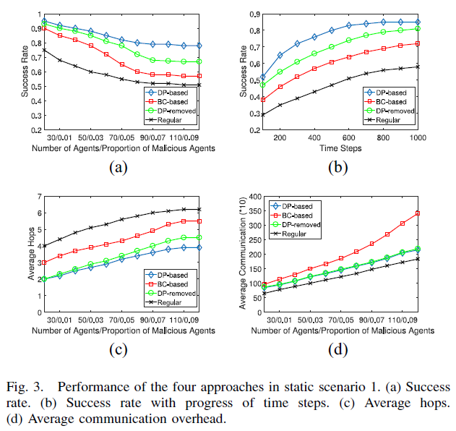
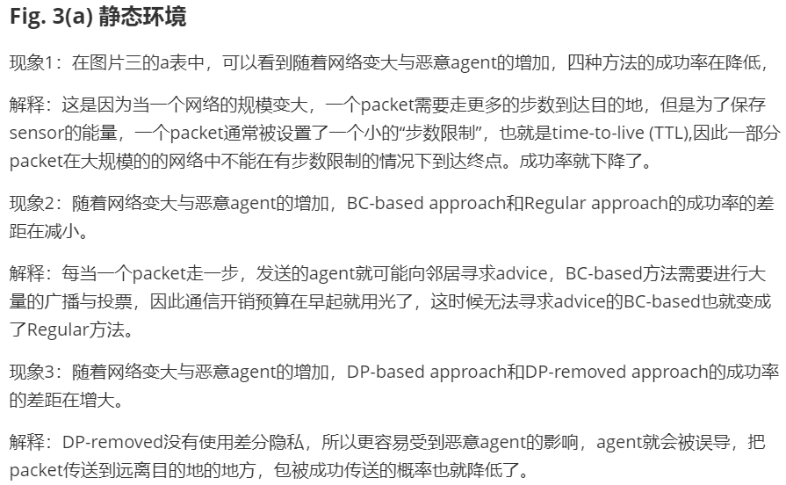
实验与分析-实验结果分析

Slide 27
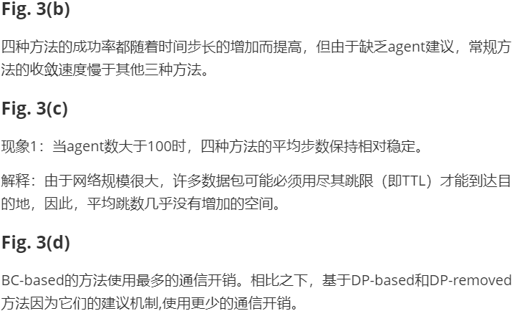
实验与分析-实验结果分析

Slide 28
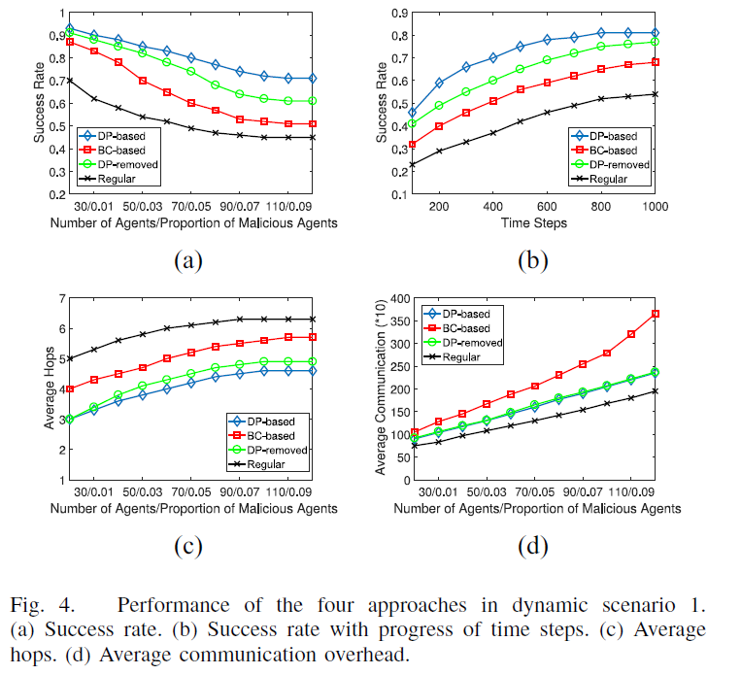
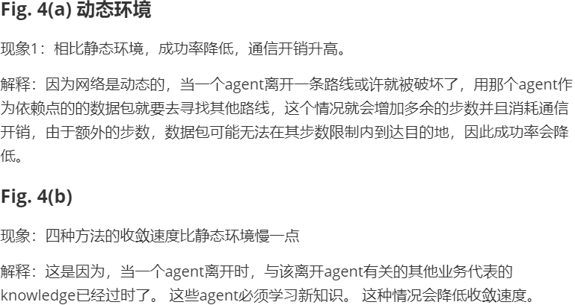
实验与分析-实验结果分析

Slide 29
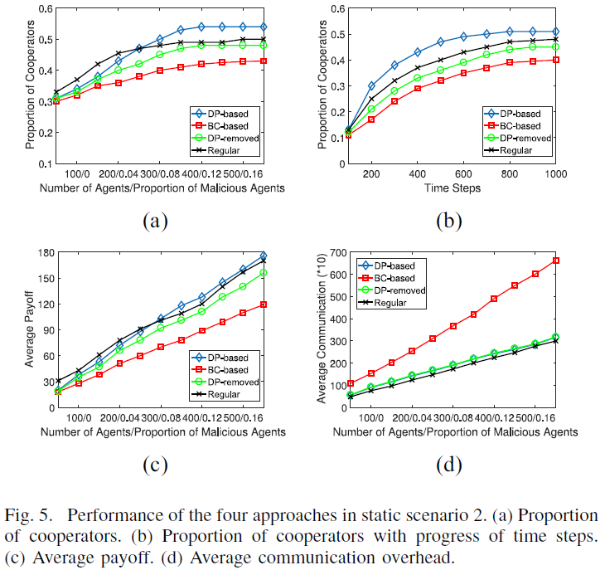
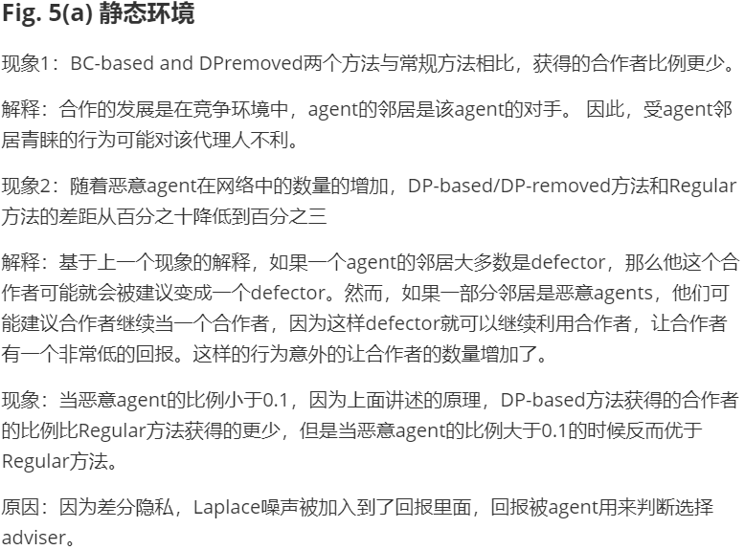
实验与分析-实验结果分析

Slide 30
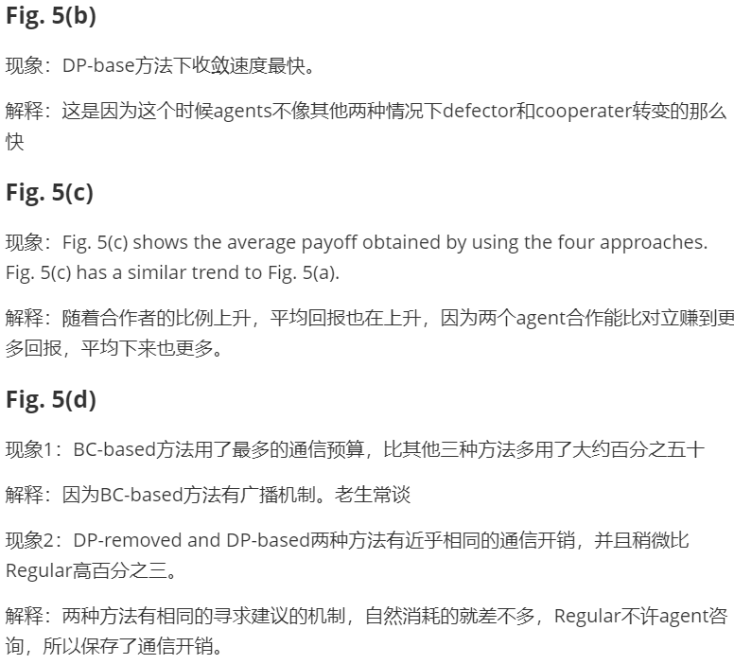
实验与分析-实验结果分析

Slide 31
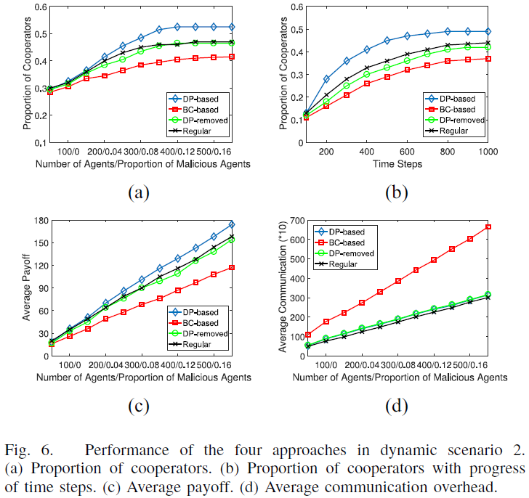
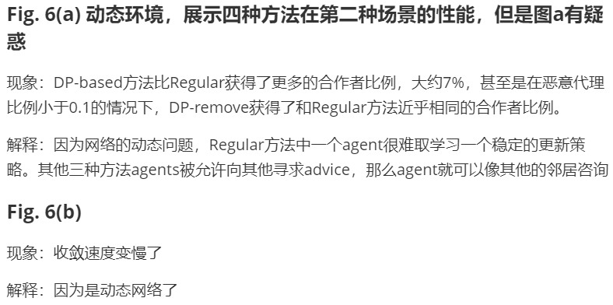
实验与分析-实验结果分析

Slide 32
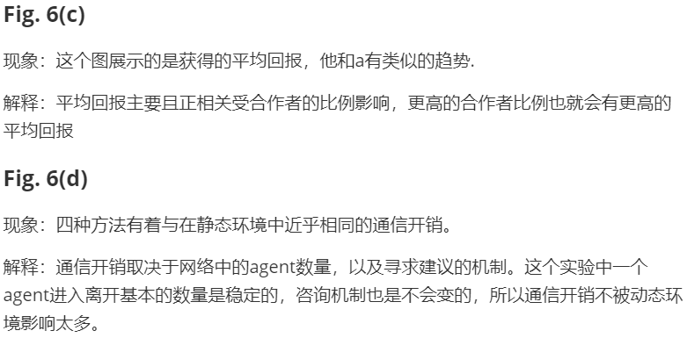
实验与分析-实验结果分析

